Slide 1

Lombok

Slide 2
Lombok
Lombok
Permet de simplifier la programmation Java
Création des constructeurs et des getter / setter automatique

Slide 3
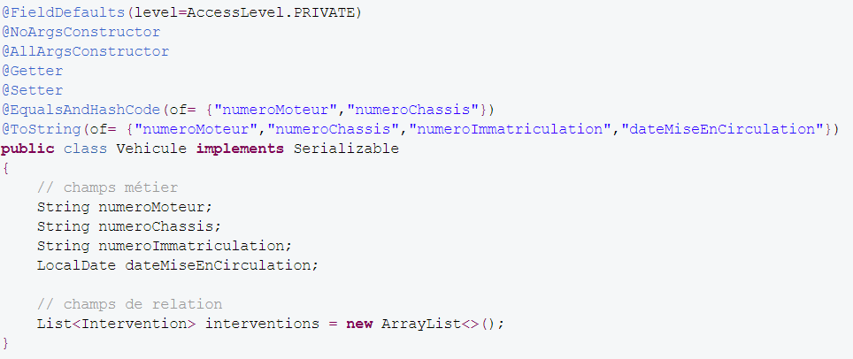
Lombok

Slide 4
@Data
@Data est un raccourci
@Getter
@Setter
@ToString
@EqualAndHashCode

Slide 5
@Slf4j
Créer le logger Slf4j automatiquement
Génère une variable log
Log4J

Slide 6
Pour ajouter Lombok
Sur Spring Initializr ajouter la dépendance Lombok
Visualiser le fichier build.gradle ou pom.xml
Ajouter les lignes manquantes à votre projet
Autre solution
Utiliser le plugin Lombok
id "io.freefair.lombok" version "5.0.1 "
Configuration IntelliJ
Si configuration après coup
File -> Settings -> Plugins : Install Lombok plugin
File -> Settings -> Build, Execution, Deployment -> Compiler -> Annotation Processors and mark “Enable annotation processing”

